Slide 1

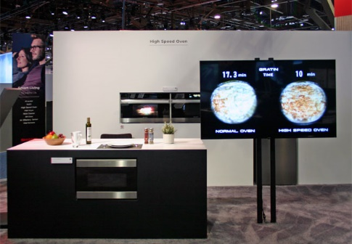
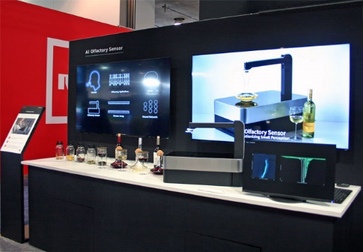
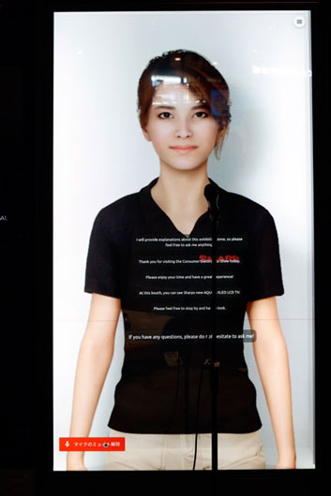
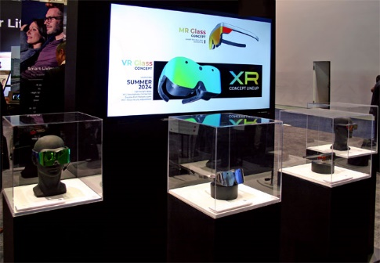
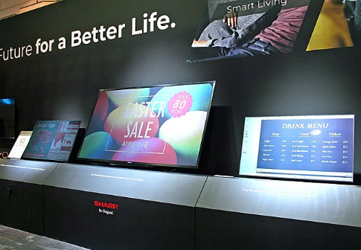
シャープ通信
2024年3月 vol.40
「シャープの今」をお届けします。
広報部
米国テクノロジ―見本市「CES 2024」に出展しました
当社は、1月9日（火）から1月12日（金）まで、米国ネバダ州ラスベガスで開催された世界最大級のテクノロジー見本市「CES 2024」に出展しました。
「CES 2024」では、昨年11月に東京で開催したシャープ初の単独技術展示イベント「SHARP Tech-Day」にて初披露した代表的な革新技術を紹介し、当社が誇るさまざまな技術をグローバル市場に訴求しました。
シャープブースでは、家庭内でのさまざまな悩みを軽減し、暮らしをより豊かに、快適にする技術を
紹介する「Smart Living」、多様な働き方を賢く支援し、より迅速で効率的な産業への方策を提案する「Smart Industry」、未来の再生エネルギー創出や、電力効率の向上で環境問題に取り組む技術を
紹介する「Sustainability」の3つのゾーンを設置し、“Toward the Future for a Better Life.”をテーマとしシャープの革新技術や製品を展示しました。
ブースには多くの方にご来場いただきました。特に、バーチャル説明員が、スムーズな会話で展示内容を紹介する「AIアバター」や、においを判定する「AI Olfactory Sensor （においセンサ） 」など、さまざまな海外初披露の技術に多くの方に関心を持っていただきました。
当社は、「CES 2024」で展示しているこれらの先進の技術をグローバルに展開することで、暮らしを
より豊かにするとともに、産業への効率化支援などを推進していきます。これからのシャープにご期待
ください。
高速オーブン
AI Olfactory Sensor（においセンサ）
AIアバター
XRグラス（コンセプトモデル）
屋外向け低消費電力反射型
LCDサイネージ

Slide 2
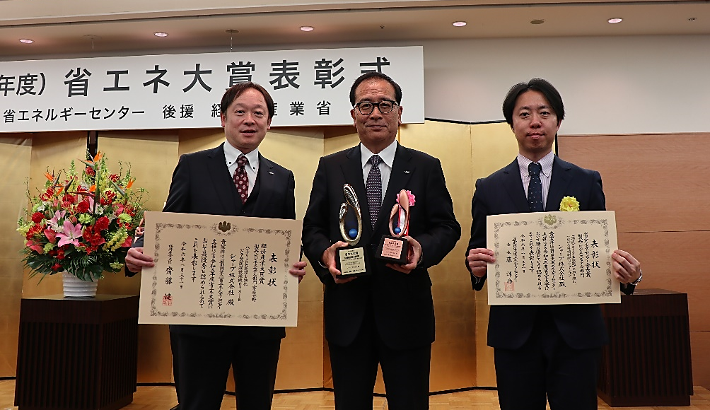
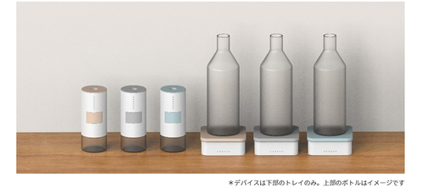
「2023年度省エネ大賞」において
プラズマクラスタードラム式洗濯乾燥機が最高位の経済産業大臣賞、
つながる照明制御ソリューションが省エネルギーセンター会長賞を受賞
一般財団法人省エネルギーセンターが主催する「2023年度省エネ大賞」製品・ビジネスモデル部門において、当社の「プラズマクラスタードラム式洗濯乾燥機＜ES-X11B＞」が最高位の「経済産業大臣賞」を、「つながる照明制御ソリューション」が「省エネルギーセンター会長賞」を受賞しました。
「省エネ大賞」は、わが国の産業、業務、運輸各部門における優れた省エネ取り組みや、先進的で
高効率な省エネ型製品などを表彰する制度です。1月31日（水）にはTOC有明（東京都江東区）で表彰式が開催されました。
代表取締役副社長の沖津さん（中央）、Smart Appliances & Solutions事業本部 清潔ランドリー事業部 事業部長の小森さん（左）、同事業本部 プラズマクラスター・ヘルスケア事業部 事業部長の永峯さん（右）
容器・アプリ・デバイスで食塩使用量を“見える化”する
調味料IoTデバイス「ソルとも（Saltomo）」を用いた実証プロジェクトを開始
総合容器メーカーの東洋製罐グループホールディングス株式会社とAI献立・栄養管理アプリを提供
する株式会社おいしい健康、当社の3社は、調味料の使用量のデータ化が可能な調味料IoTデバイスと専用アプリを組み合わせ、食塩使用量を見える化することで減塩調理を実現する調味料IoTサービス
「ソルとも（Saltomo）」を共同で開発しました。
食事療法が必要とされる疾病医療においては、食塩摂取量の管理が重要とされています。本サービスを通じて、より簡単な「減塩」への取り組みをサポートし、多くの方の健康的な食生活の促進に貢献して
まいります。
調味料IoTデバイス「ソルとも（Saltomo）」（左「プッシュタイプ」、右「トレイタイプ＊」）

Slide 3
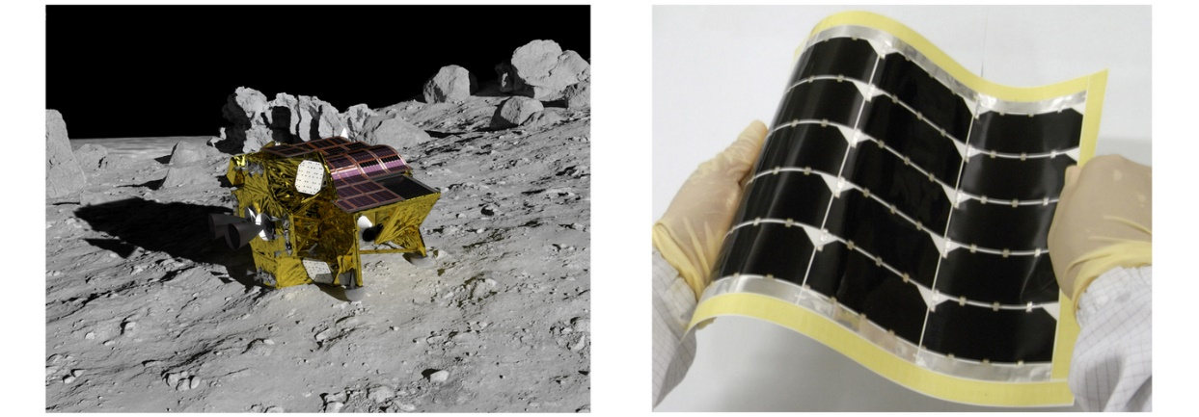
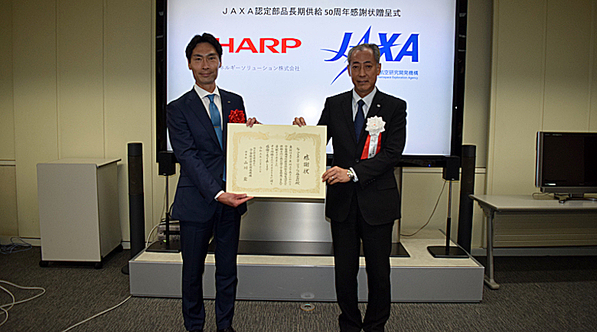

シャープ製薄膜化合物太陽電池を搭載した
JAXAの小型実証機「SLIM※」が月面への「高精度着陸」に成功
シャープが開発・製造した薄膜化合物太陽電池を搭載し、誤差100m以内の「高精度着陸」を目指していた宇宙航空研究開発機構（以下、JAXA）の小型月着陸実証機「SLIM」が、1月20日（土）未明、月面への「高精度着陸」に成功し、着陸後も太陽電池が正常に稼働したことを確認しました。
当社は今後も、宇宙用太陽電池の研究開発を進め、JAXAをはじめとする人工衛星や宇宙探査プロジェクトに貢献してまいります。
※ SLIM（Smart Lander for Investigating Moon）はJAXAが開発した小型月着陸実証機で、将来の
月惑星探査に必要な高精度着陸技術を小型探査機で実証する計画。
左：小型月着陸実証機「SLIM」（イラスト、©JAXA）、右：「SLIM」に搭載している薄膜化合物太陽電池
宇宙航空研究開発機構（JAXA）より、認定部品長期供給50周年の感謝状を受領
12月22日（金）、天理事業所（シャープミュージアム）にて、JAXA認定部品の長期供給50周年を記念
した感謝状の贈呈式が開催されました。
式では、当社を代表してシャープエネルギーソリューション株式会社 副社長の有馬さんが出席し、
JAXA 山川理事長より感謝状を頂戴しました。この感謝状は、宇宙用太陽電池の50年に渡る長期供給の実績がJAXAより認められ、授与されたものです。
★ WEB社内報をご覧いただけます！！
URL： https://blog.sharp.co.jp/family/
または、こちらのQRコードからアクセスしてみてください！！ →

Slide 4
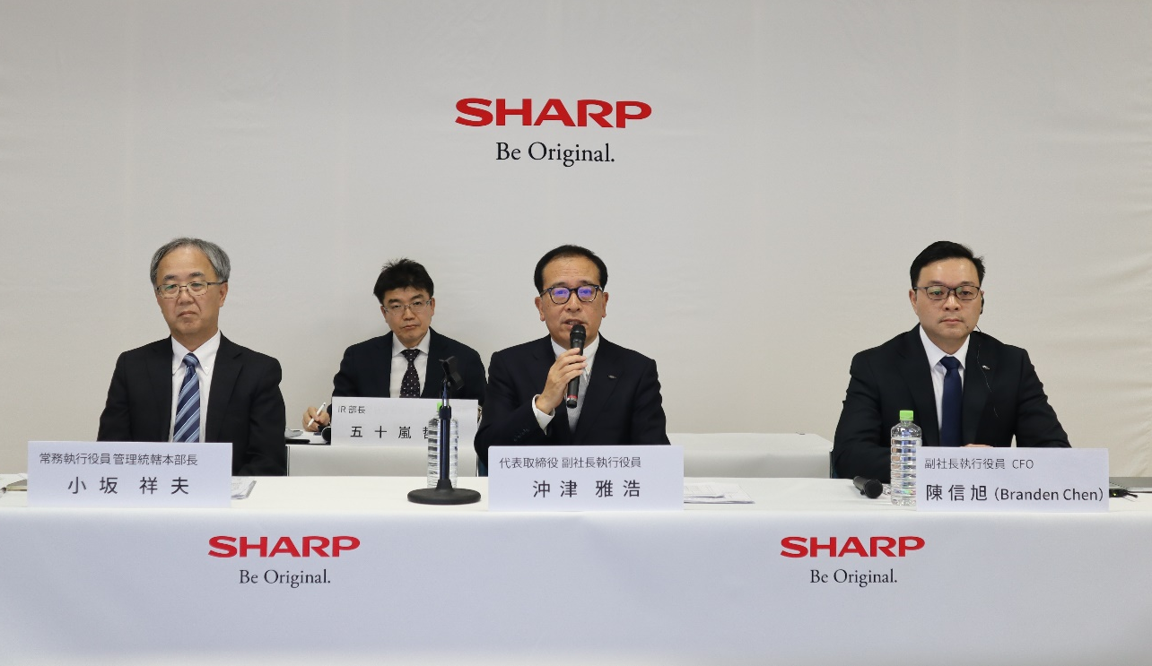
2023年度第3四半期決算を発表
2月6日（火）、当社は堺本社多目的ホールにて、2023年度第3四半期の決算を発表しました。
2023年度 第3四半期までの累計では、営業利益が減益となったものの、経常利益・最終利益が増益となっており、最終黒字となりました。第3四半期だけで見ると、営業利益・経常利益・最終利益とも、増益となりました。ブランド事業を中心に本業の回復が進んでいることから、営業利益は、第1四半期以降、
着実に回復しています。通期業績については、中小型ディスプレイの市況が非常に厳しいことから、業績予想を修正しました。
ブランド事業（スマートライフ＆エナジー、スマートオフィス、ユニバーサルネットワーク）の売上高は
前年同期比4.6%減の9,904億円、デバイス事業（ディスプレイデバイス、エレクトロニックデバイス）は
同17.1%減の8,092億円、全社合計では同10.3%減の1兆7, 647億円（連結調整含む）となりました。
【各セグメントの概況】
スマートライフ＆エナジーの売上高は、エネルギーソリューション事業が減収となり、前年同期比
6.2%減の 1,066億円となりました。白物家電事業は、国内が減収、海外が増収となっています。
スマートオフィスの売上高は、MFP事業やオフィスソリューション事業が、欧米を中心に大きく伸長したほか、PC事業の法人向けプレミアモデルが好調で、国内で法人向け・官公庁向けのシェアを拡大できたことから、ビジネスソリューション事業・PC事業とも増収となり、同 13.3%減の 1,502億円となりました。
ユニバーサルネットワークはテレビ事業が増収となったものの、通信事業が減収となり、同 1.2%減の 925億円となりました。テレビ事業では、価格競争の影響もあり中国が減収となりましtが、高付加価値
モデルの販売が進展し、国内などが増収となりました。
ディスプレイデバイスは、需要が改善した大型ディスプレイなどは増収となったものの、市況の回復が遅れたスマートフォン向けやPC・タブレット向けなど中小型ディスプレイが減収となり、同 42.0%減の 1,263億円となりました。
エレクトロニックデバイスは、センサーモジュールの顧客需要が変動した影響があったこと、ディス
プレイ需要の低迷によりLCDドライバが減少したことなどから、同 14.4%減の 1,408億円となりました。
今回、通期予想を修正いたしましたが、業績は回復基調にありますので、今後も、さらなる回復に努めて参ります。
代表取締役副社長の沖津さん（中央）、副社長執行役員CFOのBrandenさん（右）常務執行役員管理統轄本部長の小坂さん（左）

